Slide 1
l’union européenne et quelques fromages

Slide 2
LE drapeau de l’union européenne
Les 12 étoiles symbolisent les idéaux de la/l’:
Unité
Solidarité
Harmonie
Entre les pays pour une Europe en paix
1.1;1.2

Slide 3
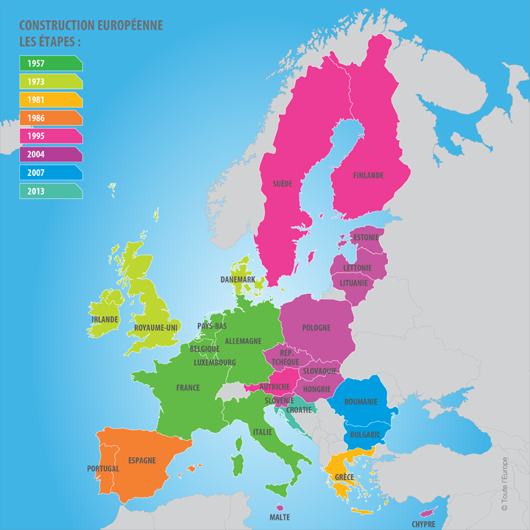
Union européenne
“Unie dans la diversité”
Il y a 28 pays et 508 millions d’habitants
1.3 / 1.4

Slide 4
L’Hymne européen
La célébration de la journée européenne est le 9 mai.
1.5/1.6

Slide 5
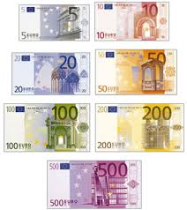
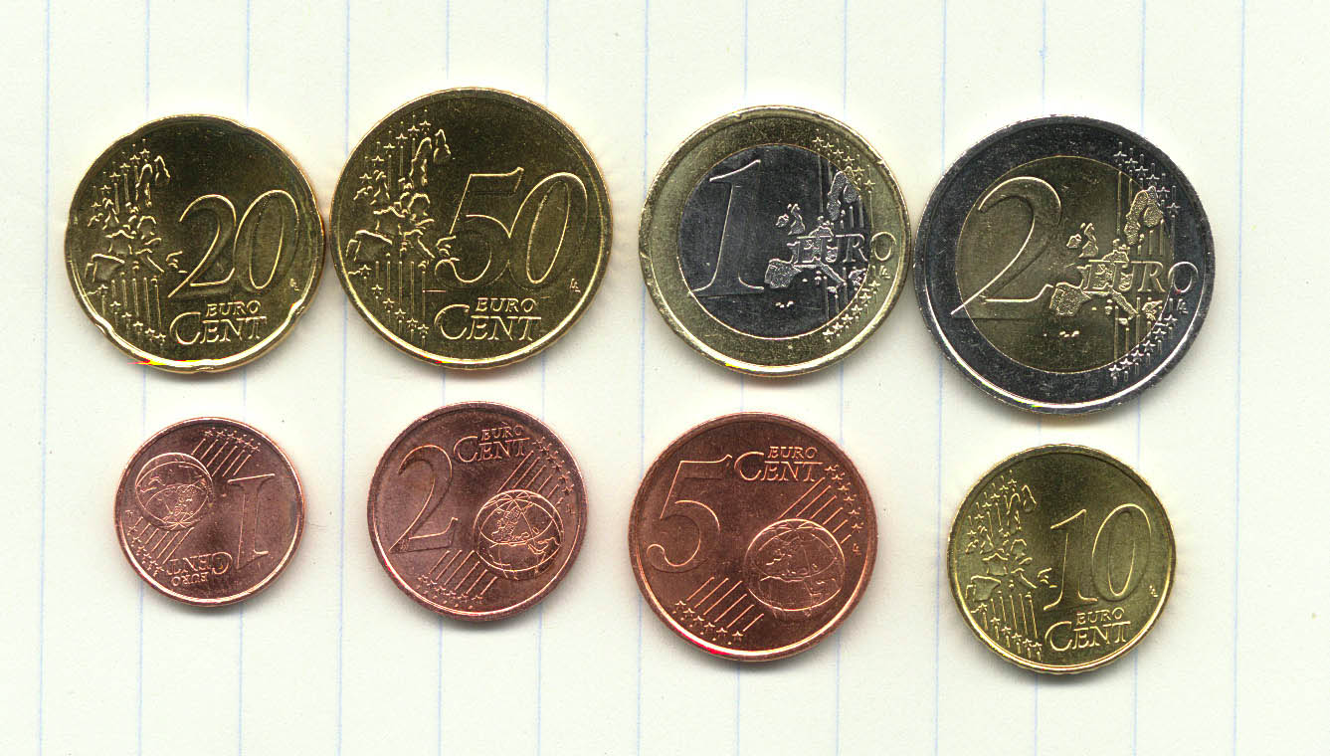
la monaie européenne
“Unie dans la diversité”
Les pays européens ont commencé à utiliser la monnaie
de l’euro le 1er janvier 2002
1.7/1.8

Slide 6
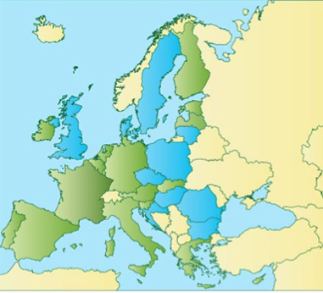
1.9
Les Pays de l’UE utilisant l’euro
Les Pays de l’UE n’utilisant l’euro

Slide 7
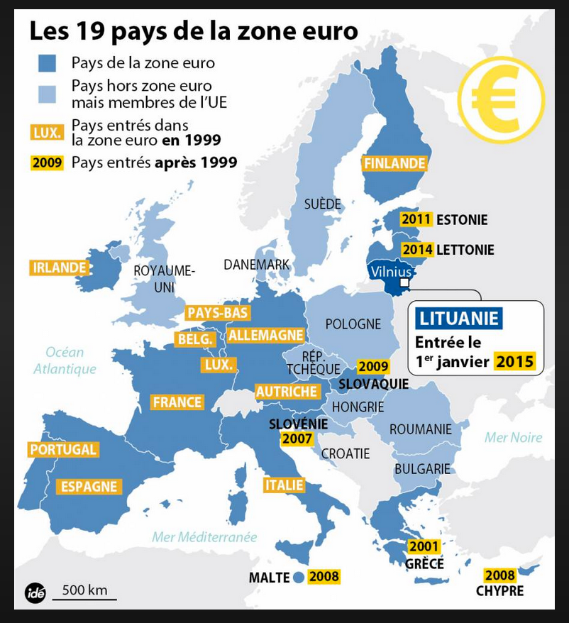

Slide 8
Petit retour bref en arrière
Il fallait préparer les esprits et même maintenant l’Europe en tant qu’Union européenne est encore fragile voire fragilisée (exemple le Brexit)
Quelques grands noms qui sont à l’origine de cette construction :
Robert Shumann, Jean Monet, le général de Gaulle, Konrade Adenauer etc
1957: le traité de Rome, l’Europe des six (Marché commun)
1991: le traité de Maastricht
* Douze pays
* Circulation des marchandises
* Cours de justice européenne
* Fonds social
* Parlement européen à Strasbourg (1999)

Slide 9
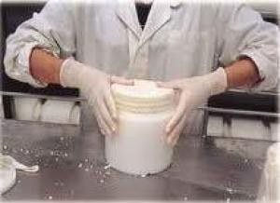
L’origine du mot “fromage”
Le mot fromage est derivé du mot latin formaticum.
Il signifie “ce qui est fait dans une forme” en vieux français on disait “formage”.
Puis pour des raisons phonétiques, on
a inversé les lettres [o] [r]
2.1

Slide 10
Les origines de sa fabrication
On ne connaît pas l’époque exacte de la fabrication du fromage mais on la situe entre 8000 et 3000 ans avant J.C. Cependant certaines traces remonteraient à la préhistoire.
La légende raconte qu’un marchand arabe avait mis du lait dans un conteneur à base d’estomac d’un agneau.
Le lait s’est alors transformé. Il est passé d’état liquide en état solide : le lait a fermenté et s’est coagulé au contact du conteneur à base l’estomac et de la température du desert.
2.2

Slide 11
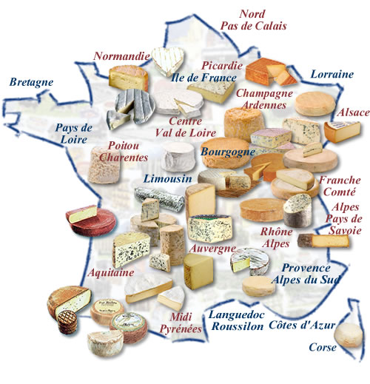
Quelques fRomages DE france
2.3

Slide 12
Il y a environ 1.000 variétés de fromage
en France. Les Français consomment environ 26 kg par habitant.

Slide 13
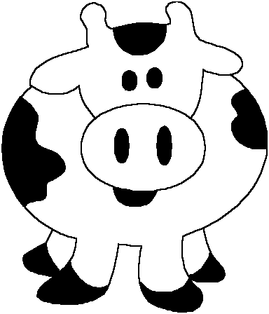
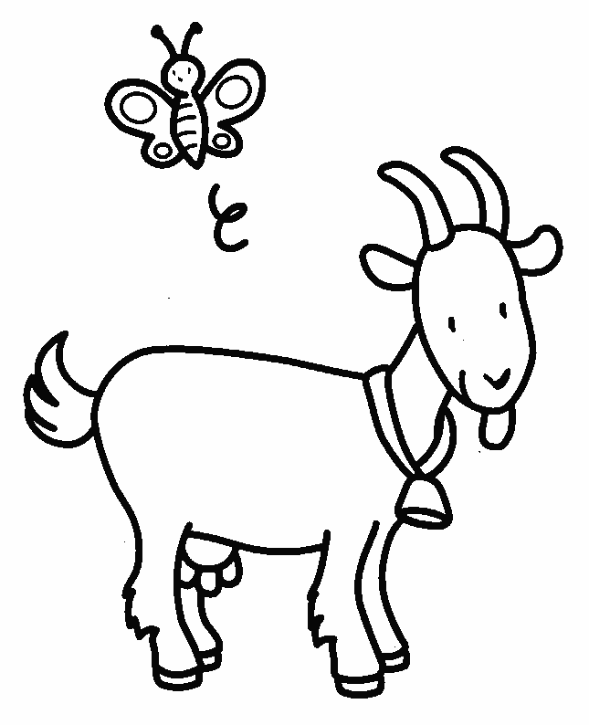
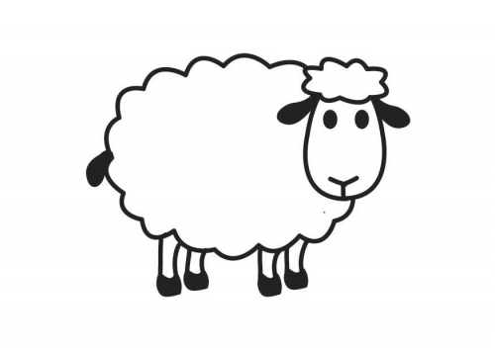
les animaux pour la production du lait
2.4

Slide 14
La brebis
La chèvre
La vache

Slide 15
La degustation
Le Camembert
Le Roquefort
Le Petit Basque
Le Gruyère
Le Chèvre
Le Brie

